Slide 1

The Bellman-Ford Algorithm
&
Single Shortest Paths
Directed Acyclic Graphs
Sachi Hongo / 140810160014
M. Faizin A. / 140810160032
Satrio Sadrakh / 140810160038

Slide 2
Shortest Path Problem
Weighted path length (cost):
Jumlah bobot dari semua tautan di jalur.
The single-source shortest path problem:
Diberikan grafik berbobot G dan sebuah sumber (vertex) S, menemukan jalur terpendek (biaya minimum) dari S ke setiap simpul lainnya di G.

Slide 3
Algoritma Bellman-Ford?

Slide 4
Algoritma Bellman-Ford menghitung jarak terpendek (dari satu sumber) pada sebuah graph berbobot. Maksudnya dari satu sumber ialah bahwa algoritma Bellman-Ford menghitung semua jarak terpendek yang berawal dari satu titik node.

Slide 5
Perbedaan dari algoritma Dijkstra
Negative link weight:
Algoritma Bellman-Ford bekerja; Algoritma Dijkstra tidak.
Negative cycle:
Algoritma Bellman-Ford dapat mendeteksi siklus negatif. Algoritma Dijkstra tidak bisa.
Time complexity:
Kompleksitas waktu algoritma Bellman-Ford lebih tinggi daripada algoritma Dijkstra.
Notes:
Binary heap priority queue implementation has O((|E|+|V|)log|V|) time complexity
[A Fibonacci heap priority queue gives O(|V|log|V| + |E|)]

Slide 6
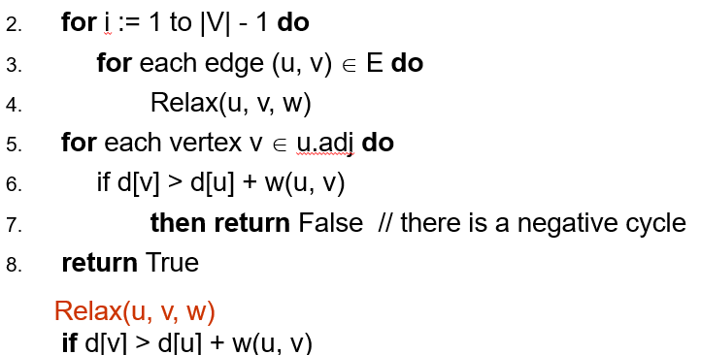
Algoritma

Slide 7
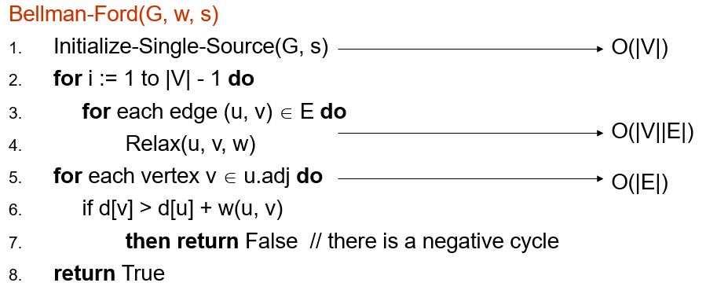
Kompleksitas waktu
Kompleksitas (Worst-case): O(|V||E|)
Kompleksitas (Best-case): O(|E|)
Notes:
Algoritma Bellman-Ford menggunakan waktu sebesar O(V.E), di mana V dan E adalah menyatakan banyaknya sisi dan titik. Dalam konteks ini, bobot ekivalen dengan jarak dalam sebuah sisi.

Slide 8
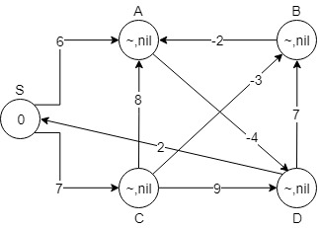
Dimisalkan ada seorang driver yang memiliki keperluan di 4 kota: A, B, C, dan D. Saat mengendarai kendaraannya, ia dapat sambil mengantar sejumlah penumpang, yakni:
Dari kota A ke kota D
Dari kota B ke kota A
Dari kota C ke kota B
Setiap kali selesai mengantar penumpang, ia diberi bayaran. Namun, jika ia pergi ke kota lain tanpa mengantar, ia harus membayar biaya transportasi sendiri.

Slide 9
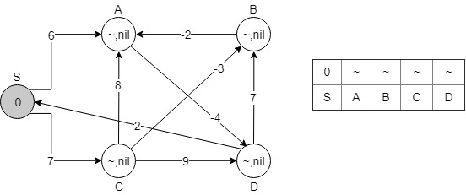

Slide 10
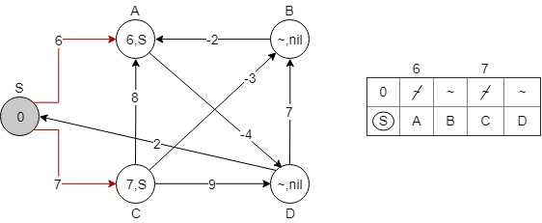
Iterasi 1
Proses 1

Slide 11
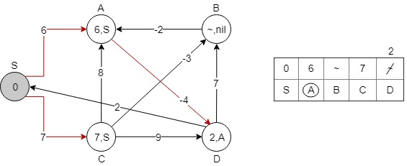
Iterasi 1
Proses 2

Slide 12
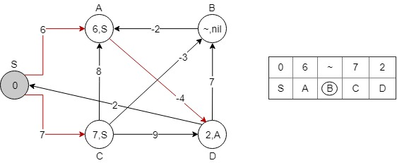
Iterasi 1
Proses 3

Slide 13
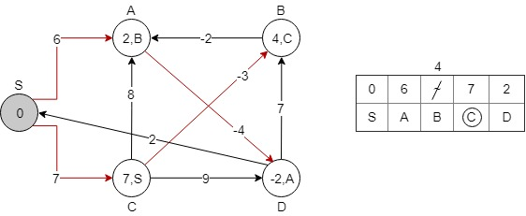
Iterasi 1
Proses 4

Slide 14
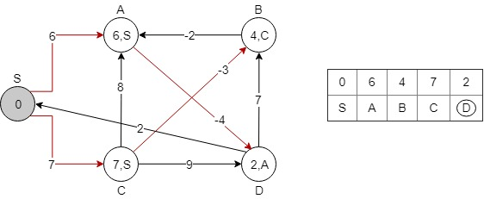
Iterasi 1
Proses 5

Slide 15
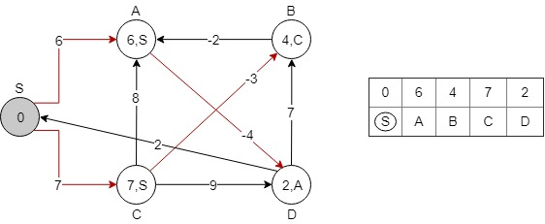
Iterasi 2
Proses 1

Slide 16

Iterasi 2
Proses 2

Slide 17
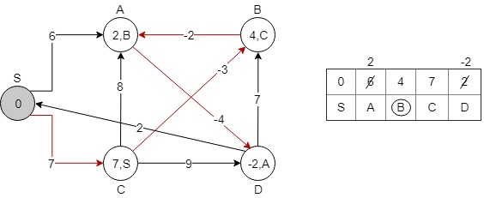
Iterasi 2
Proses 3

Slide 18
Iterasi 2
Proses 4

Slide 19
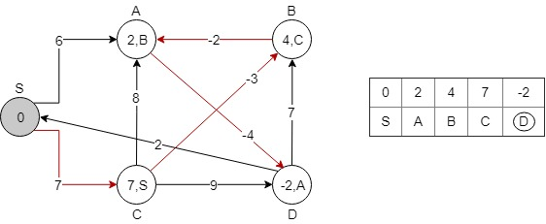
Iterasi 2
Proses 5

Slide 20
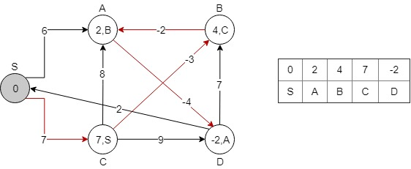
Iterasi 3-4
(S,A), (S,C), (A,D), (B,A), (C,A), (C,B), (C,D), (D,S), (D,B)

Slide 21
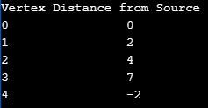
Hasil program

Slide 22
Implementasi penggunaan dalam kehidupan nyata
Bellman-Ford adalah algoritma untuk menghitung jalur terpendek. Bellman-Ford mirip dengan algoritma Dijkstra, tetapi dapat bekerja dengan grafik di mana di sisi memiliki bobot negatif. Bobot negatif dapat menjelaskan banyak kejadian seperti cash flow, perpindahan panas yang dilepaskan / diserap dalam reaksi kimia, dan seperti contoh soal, perjalanan seorang driver.
Contoh lain jika kita ingin menemukan serangkaian reaksi di mana energi minimum diperlukan, maka kita harus dapat memperhitungkan penyerapan panas sebagai bobot negatif dan pengeluaran panas sebagai bobot positif.

Slide 23
Kapan dipakai?
Selain itu, algoritma Bellman-Ford dapat mengecek bila suatu graf merupakan negative cycle. Bobot sisi negatif dapat membuat siklus bobot negatif, yaitu siklus yang akan mengurangi jarak jalur total dengan kembali ke titik yang sama.
Algoritma Dijkstra tidak dapat mendeteksi siklus seperti itu dan dapat memberikan hasil yang salah karena siklus bobot negatif dilalui dan mengurangi panjang jalur.
Namun, waktu pengerjaan algoritma Dijkstra jauh lebih cepat daripada algoritma Bellman-Ford. Jadi jika diketahui bahwa graph tidak memiliki negative cycle dan tidak memiliki berat negatif, algoritma Dijkstra adalah pilihan terbaik.

Slide 24
Kesimpulan

Slide 25
SSSP DAG lebih cepat dari algoritma diatas, dapat mengatasi weight negatif namun lebih baik menghindari adanya cycles. Penggunaan nya hampir sama dengan algoritma Dijkstra’s tapi dengan topologi sort.

Slide 26
Referensi
https://www.tutorialspoint.com/Shortest-Path-in-a-Directed-Acyclic-Graph
https://www.geeksforgeeks.org/shortest-path-for-directed-acyclic-graphs/
http://www.utdallas.edu/~sizheng/CS4349.d/l-notes.d/L17.pdf
https://dzone.com/articles/algorithm-week-shorted-path
http://www.allisons.org/ll/AlgDS/Graph/DAG/
https://www.hackerearth.com/practice/algorithms/graphs/shortest-path-algorithms/tutorial/
https://www.dyclassroom.com/graph/detecting-negative-cycle-using-bellman-ford-algorithm
https://www.geeksforgeeks.org/detect-negative-cycle-graph-bellman-ford/

Slide 27
THANK YOU
Any Question ?

